Slide 1
Domeniul INGINERIE & MANAGEMENT
C U R S
POSTUNIVERSITAR
DE FORMARE ȘI DEZVOLTARE PROFESIONALĂ CONTINUĂ:
MANAGEMENTUL AFACERILOR INDUSTRIALE INTERNAȚIONALE
(INTERNATIONAL INDUSTRIAL
BUSINESS MANAGEMENT)
CURS CU DUBLĂ CERTIFICARE DEZVOLTAT ÎN PARTENERIAT CU EAST CHINA UNIVERSITY OF SCIENCE AND TECHNOLOGY – SHANGAI, CHINA
ÎNSCRIE-TE ACUM ȘI AI ȘANSA DE A CUNOAȘTE MEDIUL DE AFACERI CHINEZ

Slide 2
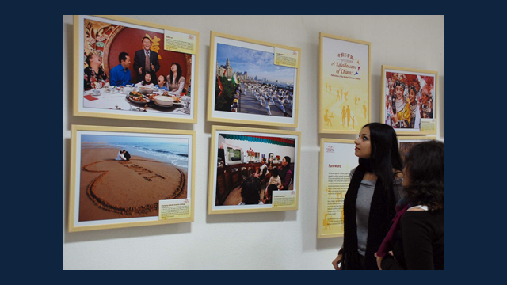
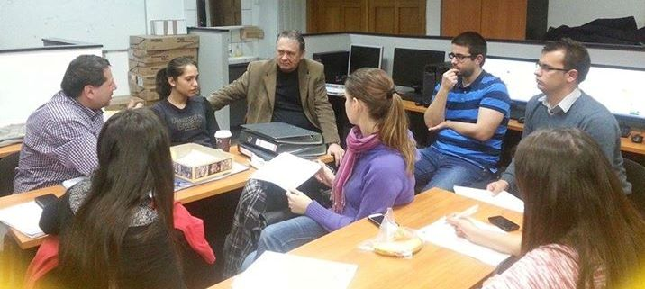
East China University of Science and Technology
ÎNSCRIERI:
09 – 30 Sept.2019
PROGRAMUL SE ADRESEAZĂ ORICARUI TIP DE ABSOLVENT DE ÎNVĂŢĂMÂNT SUPERIOR, INDIFERENT DE FACULTATEA, PROFILUL SAU SPECIALIZAREA ABSOLVITĂ
Proba de concurs: INTERVIU
Nr. de locuri: 50
Taxa de studii: 2.800 LEI
durata cursului: 200 ore
Proba de concurs: INTERVIU
Nr. de locuri: 50 - cu taxă
Taxa de studii: 2.800 LEI
durata cursului: 200 ore

Slide 3
SCOPUL PRINCIPAL AL ACESTUI PROGRAM DE STUDII POSTUNIVERSITARE ESTE FORMAREA DE SPECIALIȘTI ÎN DOMENIUL AFACERILOR SPECIFICE MEDIULUI INDUSTRIAL INTERNAȚIONAL, ÎN SPECIAL CEL CHINEZ. CURSURILE SE DESFĂȘOARĂ ÎN LIMBA ENGLEZĂ, DE CĂTRE CADRE DIDACTICE DIN CELE DOUĂ UNIVERSITĂȚI.
East China University of Science and Technology
PROGRAMUL DE STUDII POSTUNIVERSITARE REPREZINTĂ UNUL DIN REZULTATELE COLABORĂRII DINTRE UNIVERSITATEA ”LUCIAN BLAGA” DIN SIBIU ȘI EAST CHINA UNIVERSITY OF SCIENCE AND TECHNOLOGY DIN SHANGHAI, UNA DINTRE CELE MAI MARI UNIVERSITĂȚI DIN CHINA.

Slide 4
East China University of Science and Technology
Planul de învăţământ:
Leadership în organizații industriale (Leadership in Industrial Organizations)
Managementul calității (Quality Management)
Sisteme informatice în afaceri (Information Systems in Business)
Marketing în industrie (Marketing in Industry)
Dezvoltarea proiectelor de afaceri în industrie (Industrial Business projects Development)
Fezabilitatea afacerilor (Business Feasibility)
Mediul de afaceri industriale chinez (Chinese industrial business environment)
China în economia mondială (China and the world economy)
Managementul resurselor și sustenabilitate (Resource Management and Sustainability)
Istoria și cultura chineză (Chinese History and Culture)
Legislația chineză a afacerilor (Chinese Business Law )
Piața financiară chineză (Chinese Financial Marke

Slide 5
East China University of Science and Technology
East China University of Science and Technology
ÎNSCRIERI: 9-30 Sept. 2019
INFORMAȚII:
CABINET PRORECTOR ACTIVITĂȚI DIDACTICE
SIBIU, Bd. Victoriei, nr.10, et.I, Camera 110, tel. 0269211083,
http://inginerie.ulbsibiu.ro/admitere/metodologia-admitere
e-mail: crina.duca@ulbsibiu.ro
DEPARTAMENTUL INGINERIE INDUSTRIALĂ ŞI MANAGEMENT
SIBIU, Str.Emil Cioran, nr.4, et.II,Sala IM 221
http://inginerie.ulbsibiu.ro/dep.iim
e-mail: dep.iim@ulbsibiu.ro

